Slide 1
同城快递系统架构设计

Slide 2
产品需求
用户通过 app 发起快递下单请求并支付
快递员通过自己的 App 上报自己的地理位置，每 30 秒上报一次
系统收到快递请求后，向距离用户直线距离 5km 内的所有快递员发送通知
快递员需要进行抢单，第一个抢单的快递员得到配单，系统向其发送用户详细地址
快递员到用户处收取快递，并记录到系统中：已收件
快递员将快递送到目的地，并记录到系统中：已送达

Slide 3
非功能约束
预计上线三个月后日订单量达到1万，一年后日订单量达到50万。

Slide 4
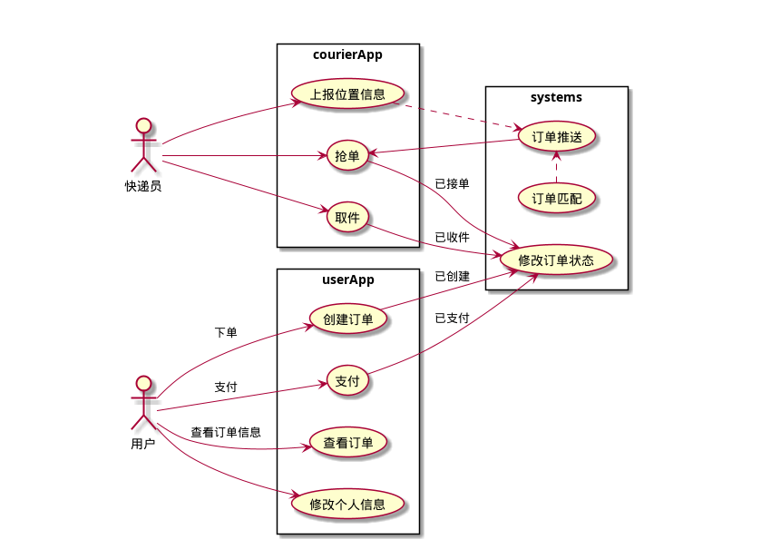
系统关键用例图

Slide 5
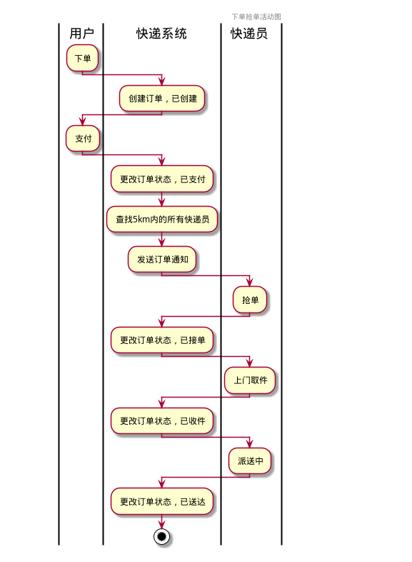
下单抢单活动图

Slide 6
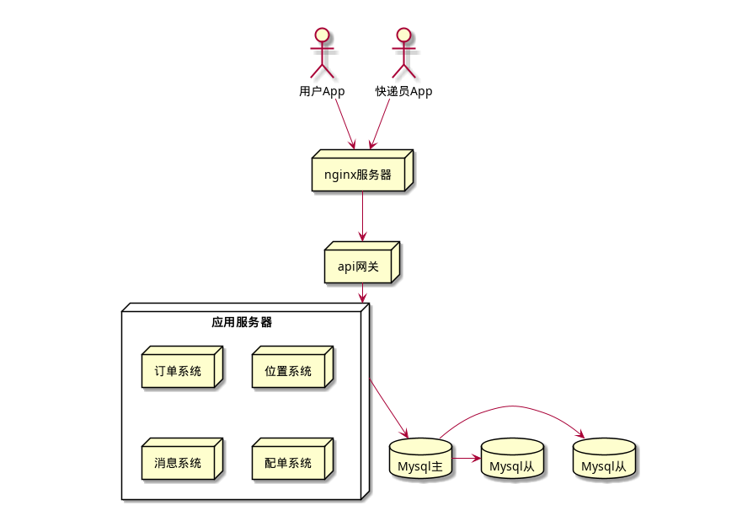
系统部署模型

Slide 7
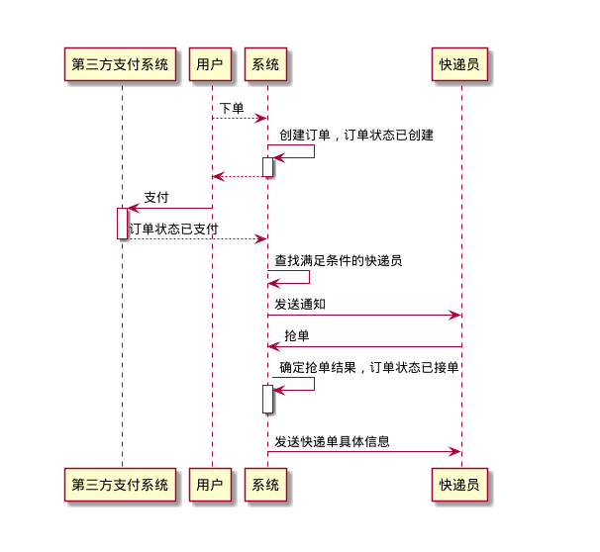
下单抢单时序图

Slide 8
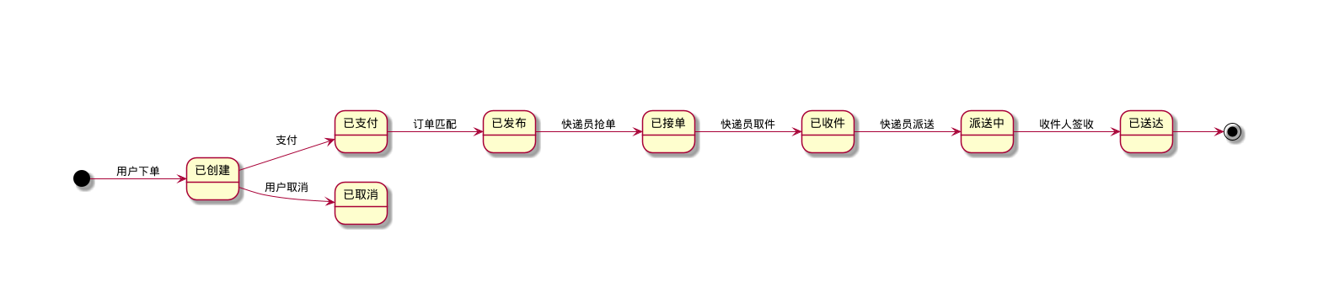
订单状态图

